Slide 1
MI EXPERIENCIA DOCENTE GESTIONANDO EMOCIONES,EMPATIA Y RESILICENCIA EN TIEMPOS DE PANDEMIA

Slide 2
DATOS GENERALES
ESCUELA PRIMARIA FELIPE CARRILLO PUERTO
CLAVE 10DPR1647Z
ZONA ESCOLAR 95
SECTOR 12
NOMBRE DEL DIRECTOR MANUEL ALEJANDRO SIFUENTES HONG
NOMBRE DEL PARTICIPANTE DORA ELIZABETH MENDIA ALMERAZ
NOMBRE DE LA ESTRATEGIA MI EXPERIENCIA DOCENTE GESTIONANDO EMOCIONES,EMPATIA Y RESILICENCIA

Slide 3
PROPÓSITO
En el contexto de la pandemia a través de la educación a distancia guiar a los niños dándoles herramientas para que superen situaciones negativas al reconocer sus emociones y generando respuestas positivas que busquen su bien propio y de quienes conviven con el .

Slide 4
DESARROLLO
1.-Partir de la búsqueda de materiales para crear actividades que respondan a los intereses del alumno y que sean capaces de sensibilizarlos.
2.-Realizar adecuaciones a la planeación para que sea posible aplicarse en casa , que involucre la convivencia familiar y que se sientan cómodos al realizarlas.
3.-Fortalecer su autoestima al hablar de sus sentimientos ,emociones y situaciones en que tiene respuestas positivas y negativas.
4.-Invitar a los alumnos a agradecer a las personas que los han apoyado.
5.-Brindar apoyo emocional tanto al alumno como a los padres en situaciones difíciles.

Slide 5
6.-Posibilitar mediante actividades a reflexionar que es mejor negociar cuando se presenta un conflictos.
7. Actividad de motivación al reconocer y felicitar a los alumnos que entregan en tiempo y forma sus actividades.

Slide 6
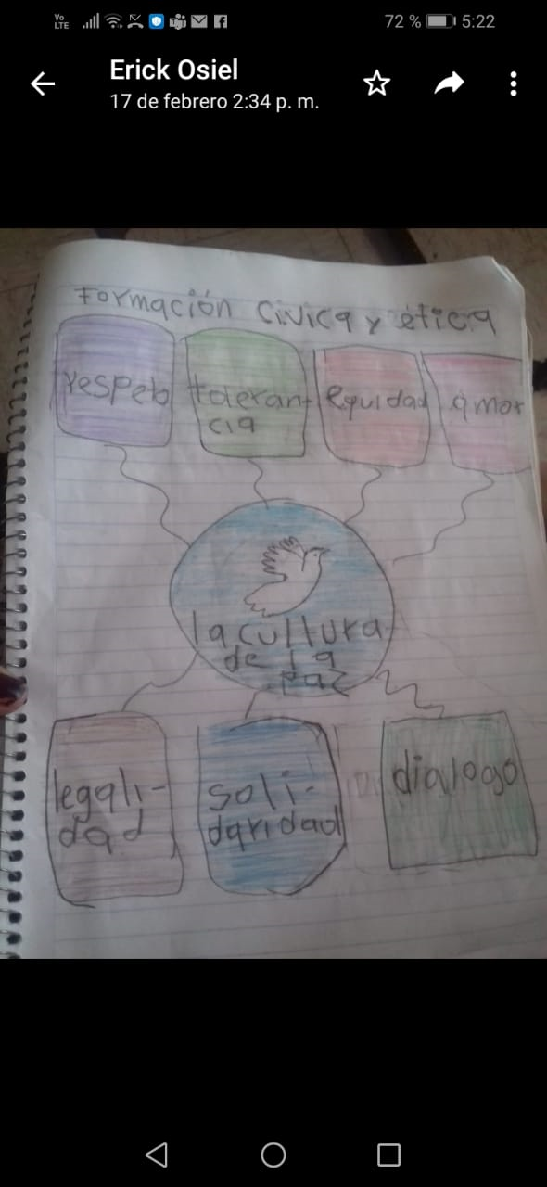
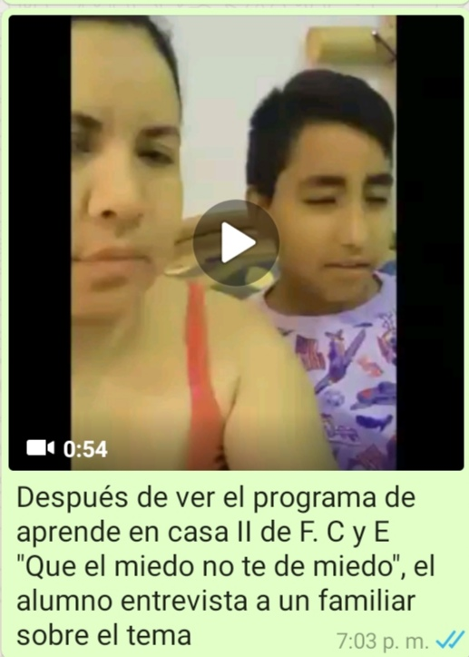
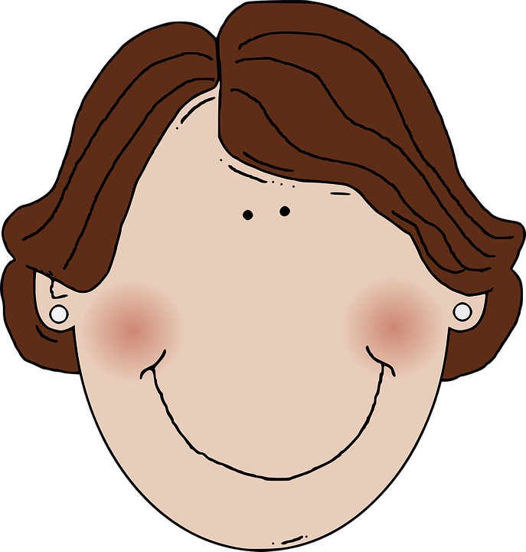

Venus
Venus has a beautiful name and is the second planet from the Sun. It’s very hot
El alumno observa un video referente a la cultura de la paz y plasma lo aprendido en el dibujo.

Slide 7
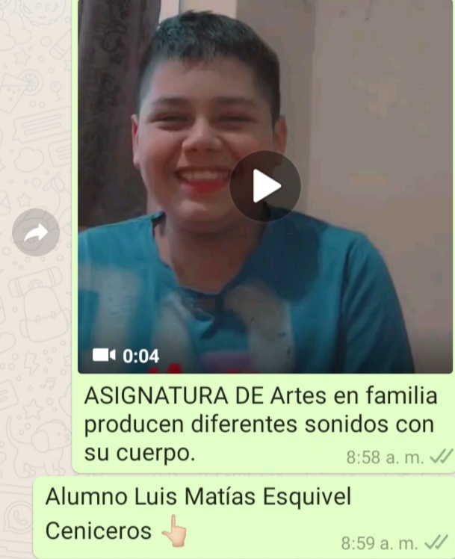
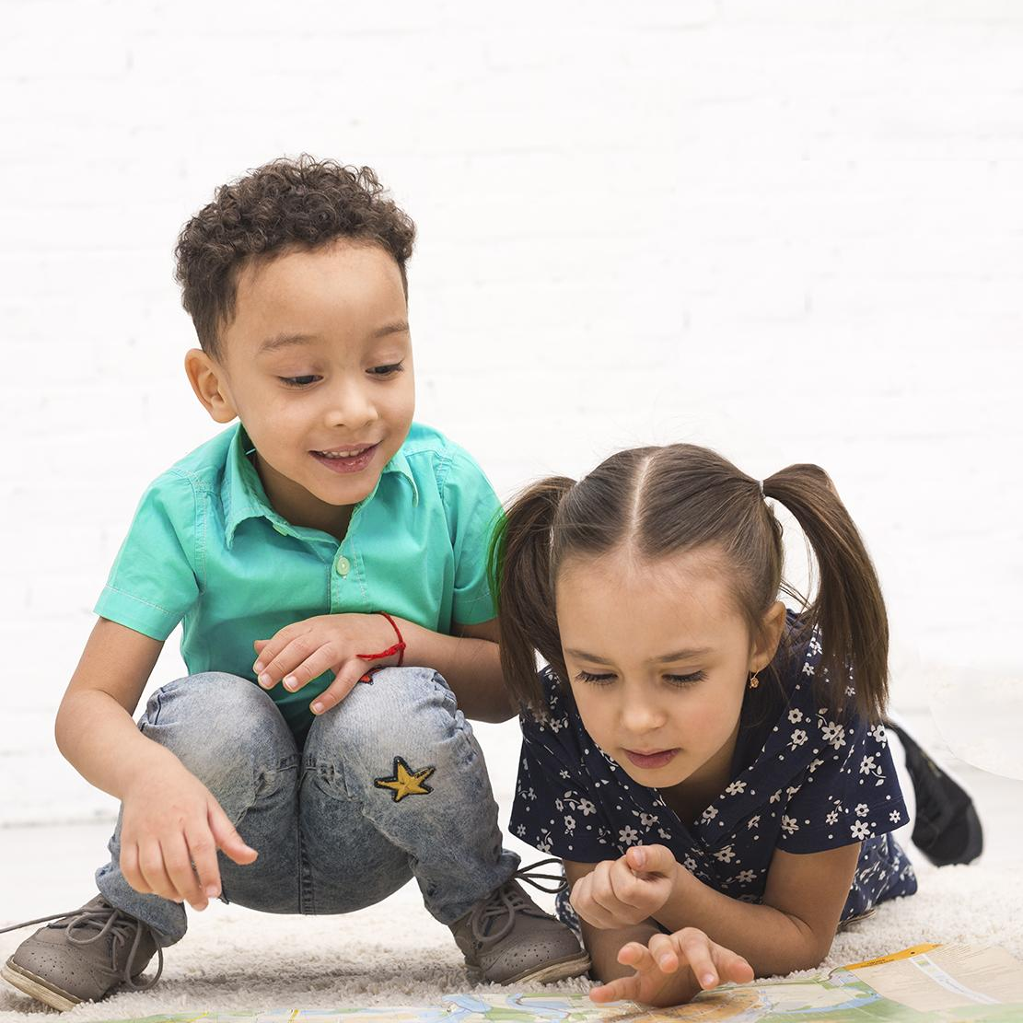


En las diferentes asignaturas ofrecer a los alumnos actividades que favorezcan la colaboración en familia por medio de actividades lúdicas.

Slide 8
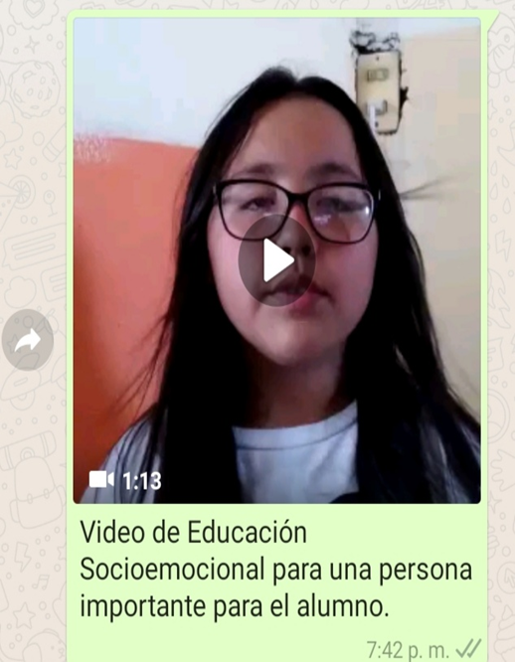
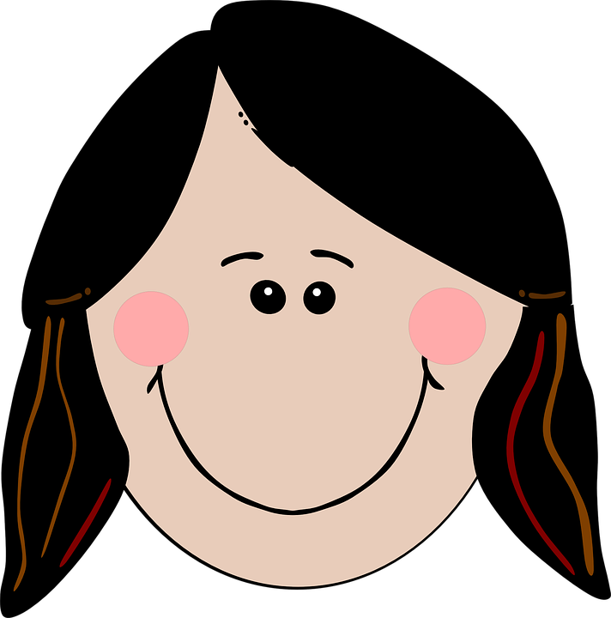
Mars
Los alumnos desarrollan valores y actitudes resilentes.
Despite being red, Mars is a cold place
Neptune
Neptune is the farthest planet
Saturn
Saturn is the ringed planet and a gas giant

Slide 9
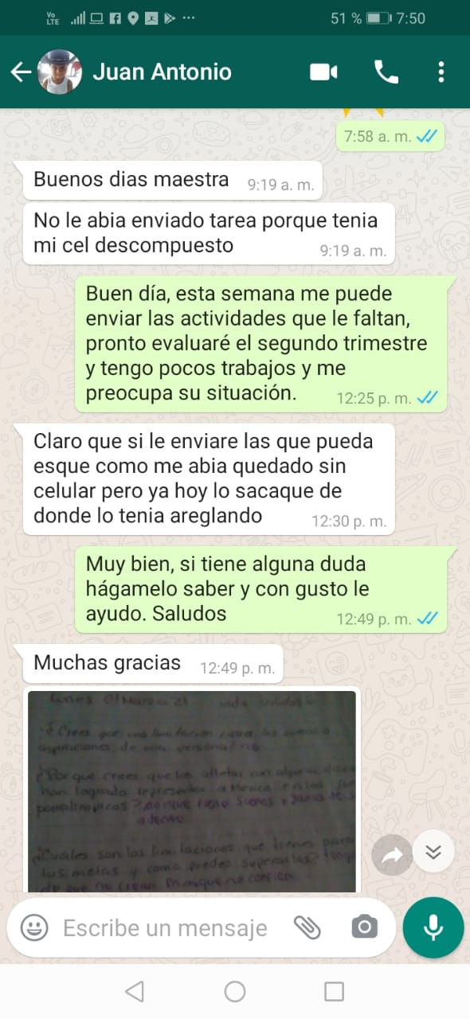
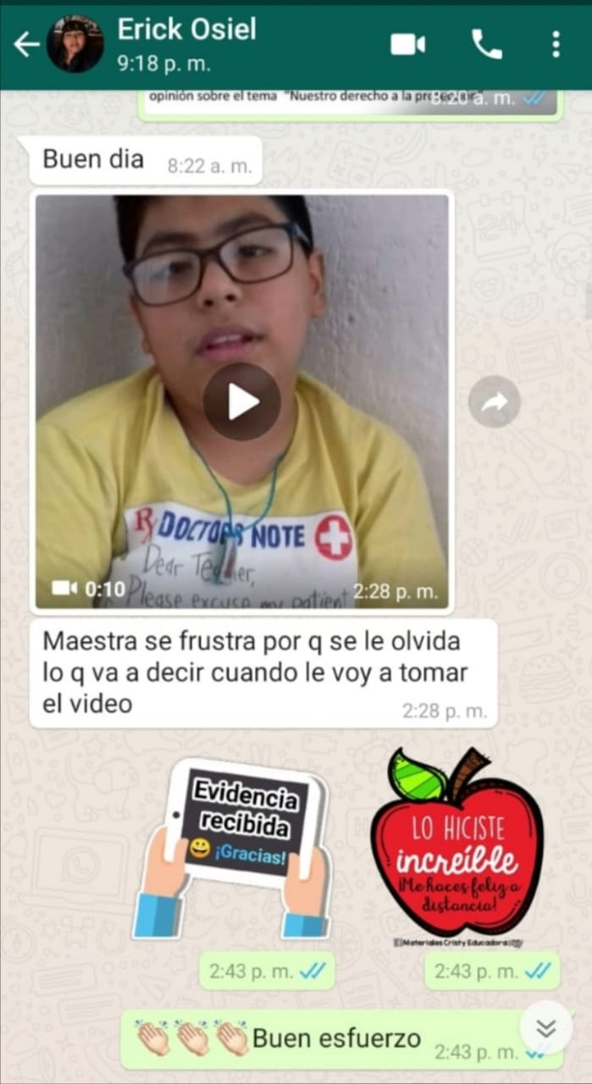
Los alumnos identificaN sus EMOCIONES,desarrollan valores,ACTITUDES RESILENTES REFLEXIONANDO SOBRE COMO CONVIVIR ,SUPERAN LOS OBSTACULOS QUE SE LES PRESENTAN COMO CUANDO SE FUE LA ENERGIA ELECTRICA EN VARIOS PUNTOS DEL PAÌS,SE LES AGOTAN LOS DATOS DEL CELULAR,TIENEN QUE PEDIR PRESTADO UN CELULAR Y DEJAN EVIDENCIA DE ELLO A TRAVES DE VIDEOS,AUDIOS ,DIBUJOS,ACTIVIDADES DE COOPERACIÒN FAMILIAR ,
Docente empático

Slide 10
CONCLUSIONES
Visto desde la opinión de una alumna las actividades en que tiene que sacar sus sentimientos ,pensar sobre las decisiones tomadas y se pone a pensar en los sentimientos de otros ,motivan su desarrollo académico.
como ella misma lo a afirmando, que le gustan los juegos en los que aprende a pensar en un futuro mejor.
La SEP considera que es importante formar niños resilentes, pues en la escuela se pueden dar aprendizajes básicos para tomar buenas decisiones a partir de lo que pensamos y sentimos.
Ayudar a mis alumnos a conocer sus estados emocionales , la busqueda de su propio bienestar y el de los que le rodean ha hecho posible que muestren interes y compromiso , tener una comunicaciòn continua con todos los alumnos que conforman el grupo que atiendo a excepciòn de una sola alumna.

